Slide 1
3.1 行业分析
3.1.1 行业现状
通过对3份主要相关报告：《2024陌生人社交深度报告》《2024年中国移动互联网半年报告》《恋爱社交App产品分析报告》，进行研究，发现随着社会发展，单身人群数量不断上升，尤其在校园的年轻群体中更为明显，这为婚恋社交市场带来了庞大的潜在用户群体。
然而，当前恋爱相亲平台存在诸多问题。
其一，匹配算法不够精准，且匹配效率底下（现有平台平均匹配响应时间＞72小），难以满足用户找到情投意合的恋爱对象的需求；
其二，社区环境参差不齐，部分平台充斥不良信息，对在校年轻人不友好，用户隐私保护也存在漏洞，个人信息泄露风险较高。2023年Q3网络诈骗案件中，23%源于社交平台。
其三，线下恋爱场景缺失，68%大学生期待"从线上匹配到线下活动"的全链路服务。

Slide 2
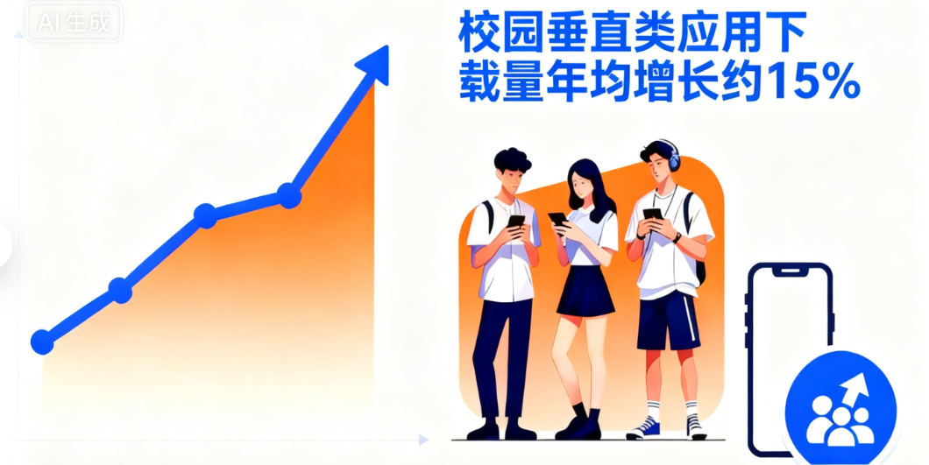
3.1 行业分析
3.1.2 行业发展趋势
据相关报告显示，线上匹配相亲市场规模持续增长。
据艾媒咨询报告，2023年中国互联网婚恋市场规模达 72.6亿元，其中Z世代（含大学生）占比超30%，校园垂直类应用下载量年均增长约 15%。
未来，交友平台将朝着更加智能化、个性化、安全化的方向发展。利用人工智能和大数据技术优化匹配算法，提高匹配精度；加强隐私保护技术研发，保障用户信息安全；打造优质社区环境，增强用户粘性，将成为行业发展的关键趋势。

Slide 3

3.2 市场分析
3.2.1 用户访谈数据分析
以下是根据访谈结果获得的统计数据
分析显示，大部分人对线上恋爱有较高兴趣，同时更看重恋爱对象的内在品质而非外貌。
在当前工作较高压力的社会情况下，大家对于交友的需求更偏向于soul mate，而不仅是单纯的物质交换。

Slide 4
3.2 市场分析
3.2.2 市场定位与趋势
运营策略->场景渗透
规模趋势->技术驱动
市场定位->精准聚焦
• 双端协同：
校园组织+应用商店
• 三级增值：
免费基础+弹性收费
• OMO运营覆盖
50亿→100亿
18-25岁
• 2023市占率15-20%
• CAGR12-15%
• AI匹配升级系统
• 高频互联网用户
• 强社交需求群体
• 新鲜事物敏感度>80%
生源基数转化动能
重构社交价值链
生命周期全阶段管理
构建校园社交闭环
垂直场景精准匹配

Slide 5
3.2 市场分析
3.2.3 市场竞争情况
国内/外竞品调研
国家 | 中国 |  |  | 美国
产品 | 根心科技 | 陌陌科技 | 奇瑞时代 | Match Group | Match Group
 | soul | 陌陌 | 探探 | Tinder | Hinge
应用场景 | 综合社交 | 约会社交 |  | 速配约会 | 关系型约会
匹配机制 | 虚拟社交 | 地理位置 | 照片滑动 | 照片滑动 | 个人档案深度
环境 | 虚拟社交 | 线上为主 | 线上为主 | 线上为主 | 线上主导
用户群体 | 18-25岁 | 25-35岁 | 18-30岁 | 18-35岁 | 25-40岁
特色功能 | 灵魂测试 | 直播、附近人 | 滑动匹配 | Passport | 个性化问题
在匹配机制的横向对比中，可以发现大部分社交软件都容易造成用户的隐私泄露，例如地址信息，身份信息等，侵害了用户的隐私。而本组产品的匹配机制建立在隐私保护的神经网络算法下，通过与用户达成一定程度上的协议来利用提供的数据进行隐私计算，在这一过程中受加密的数据是高度安全的。并且，模型会在长期使用中不断优化匹配结果，提供令用户更加满意的服务。

Slide 6
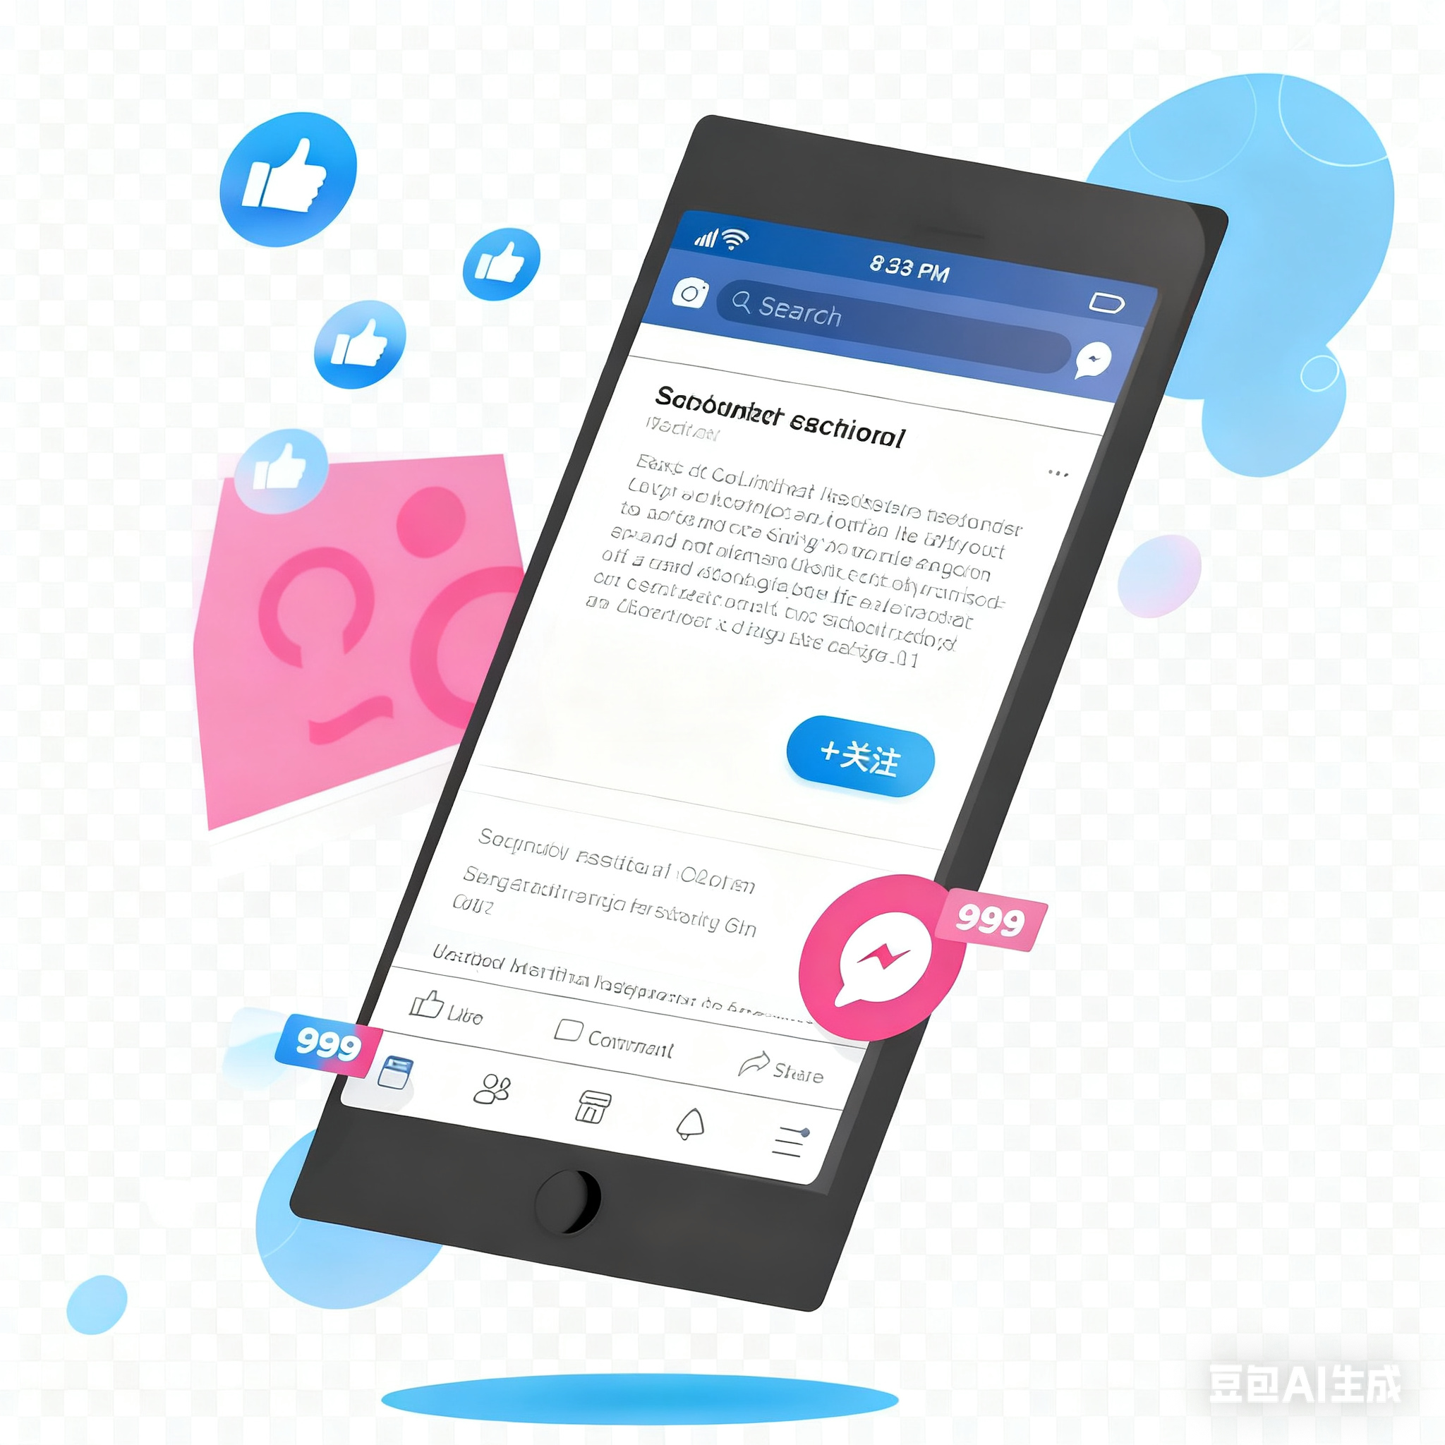
3.2 市场分析
3.2.4 市场分析结论
行业呈现 “需求旺盛但痛点突出，技术与规范驱动升级” 的核心特征。
需求端：单身群体扩张（尤其校园年轻群体）带动需求，Z 世代成为核心消费力量，需求规模持续增长且潜力可观。
现存痛点：匹配精准度与效率不足、平台安全及隐私保护薄弱、线上线下服务链路断裂，制约行业发展。
发展方向：以人工智能、大数据等技术优化匹配与安全保障，聚焦个性化、全链路服务创新，同时行业规范化程度将持续提升，成为长期发展核心逻辑。
已有交友软件 | 产品痛点分析
探探 | 颜值交友，缺乏精神交流
Soul | 突出性格匹配，但不真实
陌陌 | 基于地理位置，范围受限

